Slide 1
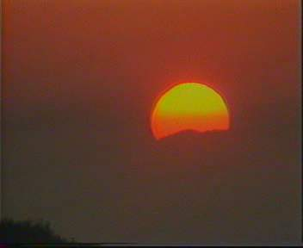
太 阳

Slide 2
猜一猜：
不是吃的，比吃的更重要；
不是穿的，比穿的更少不了；
眼睛能看见，手却摸不到；
实际上很大很大，看上去却很小很小。
没有它就没有世界，
有了它就万物欢笑。

Slide 3
关联词练习：
1、我们看太阳只有一个盘子那么大，（ ）
太阳离地球太远了。
因为
2、太阳（ ）离我们这么远，（ ）和我
们的关系非常密切。
虽然
但是
3、（ ）没有太阳，地球上（ ）就不会有
植物，也不会有动物。
如果
就
特点
数字练习
思考题
煤炭形成
关系

Slide 4
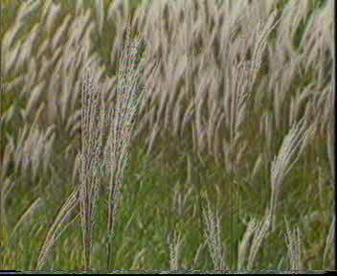
课题

Slide 5
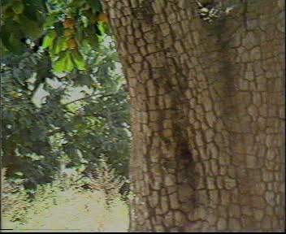
关联词

Slide 6
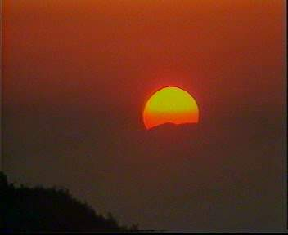
关联词

Slide 7
运用列举数字的方法，把句子写具体：
1、妈妈工作真辛苦，
。
2、电视节目真精彩，
。
关联词

Slide 8
太 阳

Slide 9
边听边思考：
1、太阳与动植物的生存、发展有什么
关系？
2、煤炭是远古时代埋在地层底下变成的，
它与太阳有什么关系？
3、太阳的光和热对地球上的天气有什么
影响？
4、太阳与人类的生存有什么关系？
关联词

Slide 10
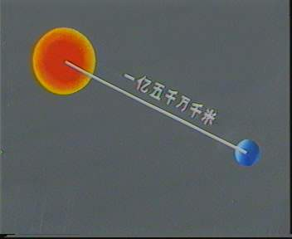
其实，太阳离我们有1.5亿公里远。
返回课题

Slide 11
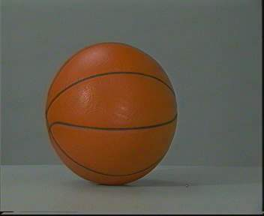
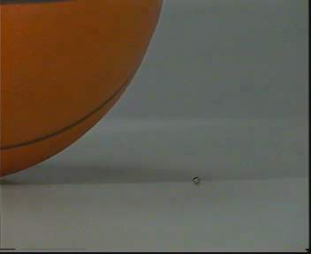
我们看太阳，觉得
它并不大，实际上
它大得很，要130万
个地球才能抵得上
一个太阳。
返回课题

Slide 12
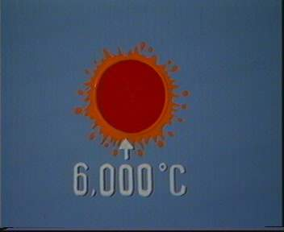
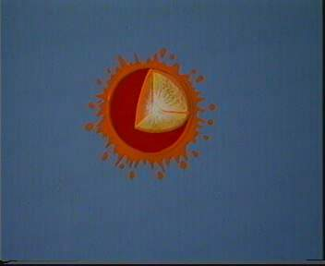
太阳会发光，会发热，
是个大火球。
太阳的温度很高，表
面温度有6000摄氏度，
中心温度估计是表面
温度的3000倍。
返回课题

